Slide 1

TÊN ĐỀ TÀI: QUẢN LÍ KARAOKE
TRƯỜNG ĐẠI HỌC CÔNG NGHIỆP THỰC PHẨM TP. HỒ CHÍ MINH KHOA CÔNG NGHỆ THÔNG TIN
Nhóm: 02
GVHD: Trần Thanh Nhã

Slide 2
Giới thiệu thành viên nhóm:
1. Lê Vi - 2001202299
2. Ngô Thành Tiến - 2001200542
3. Trần Vũ Kha - 2001202109
4. Lê Thành Long - 2001200144
5. Võ Nguyễn Duy Tân - 2001200082

Slide 3

1. Lí do chọn đề tài:
Không chỉ phù hợp với tất cả các tầng lớp khách hàng, mà nó còn rất phổ biến. Vì bản chất đơn giản tính chất giải trí cao nội dung phù hợp với hầu hết mọi người. Chính vì vậy đây là một thị trường kinh doanh khá hấp dẫn đối với các nhà đầu tư kinh doanh. Nhu cầu cao, đồng nghĩa với việc đòi hỏi chất lượng dịch vụ cung cấp phải được nâng cao, và việc quản lý các nghiệp vụ cách nhanh chống, chính xác là một điều tiên quyết đầu tiên.

Slide 4

Mô tả yêu cầu bài toán
Bài toán quản lý phòng Karaoke.
Hàng ngày tại quán Karaoke thực hiện cho khách hàng thuê phòng hát tính theo giờ. Có hai loại phòng cho khách hàng lựa chọn là phòng thường và phòng VIP. Giá phòng là 120.000/1h đối với phòng thường và 200.000/1h đối với phòng VIP. Khi thuê phòng hát khách hàng có thể order các loại sản phẩm như: Bia, nước ngọt, các loại thức ăn nhanh.
Nhân viên quán Karaoke sẽ thống kê các sản phẩm khách hàng đã order và tính thời gian thuê phòng của khách hàng từ đó sẽ tính được tổng tiền mà khách hàng phải chi trả.
Nhân viên quản lý có thể thêm, xóa, sửa danh sách các sản phẩm, danh mục sản phẩm hay danh sách các phòng hát của quán (VD: Thay đổi tên sản phẩm, thay đổi giá sản phẩm, thêm mới một phòng hát).

Slide 5
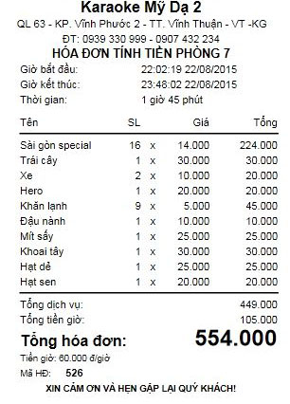
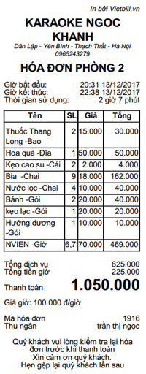
Khảo sát bài toán

Slide 6
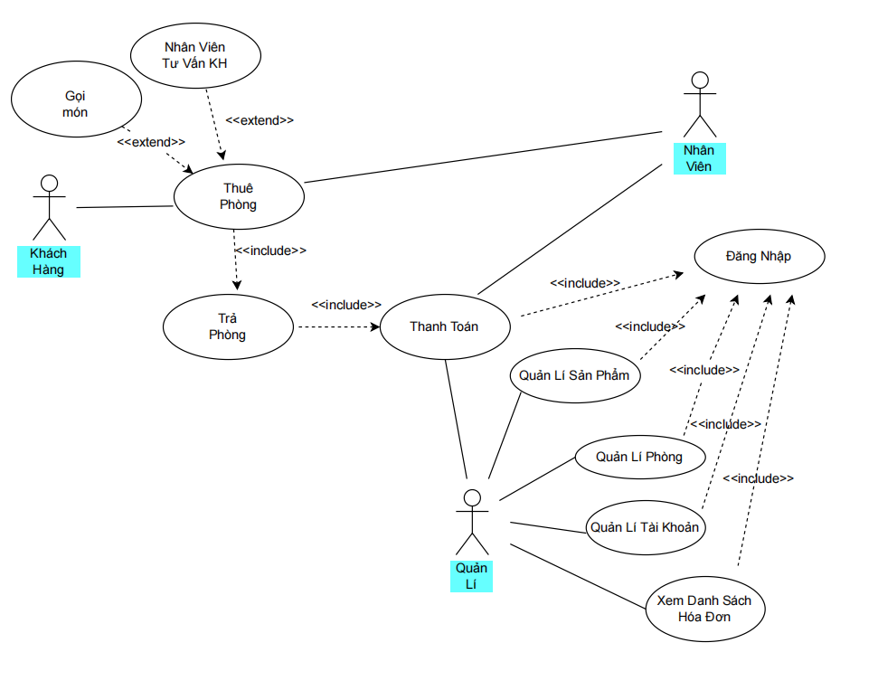
2. Biểu đồ use case tổng quan:

Slide 7
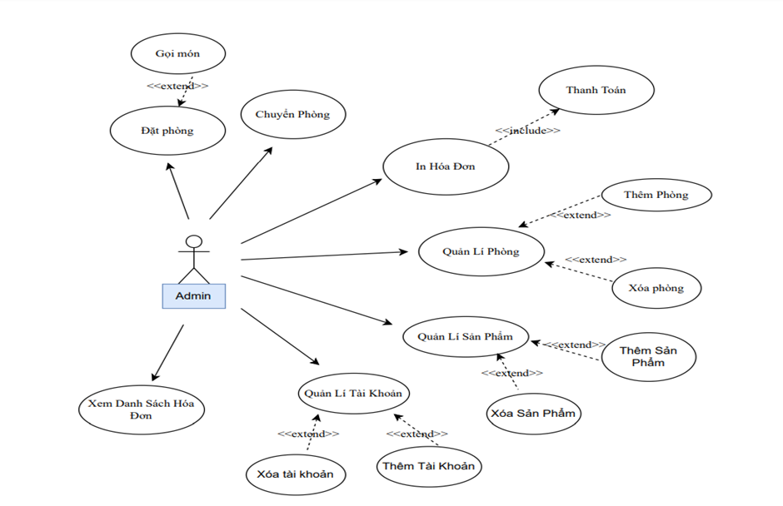
3. Biểu đồ use case phân rã

Slide 8
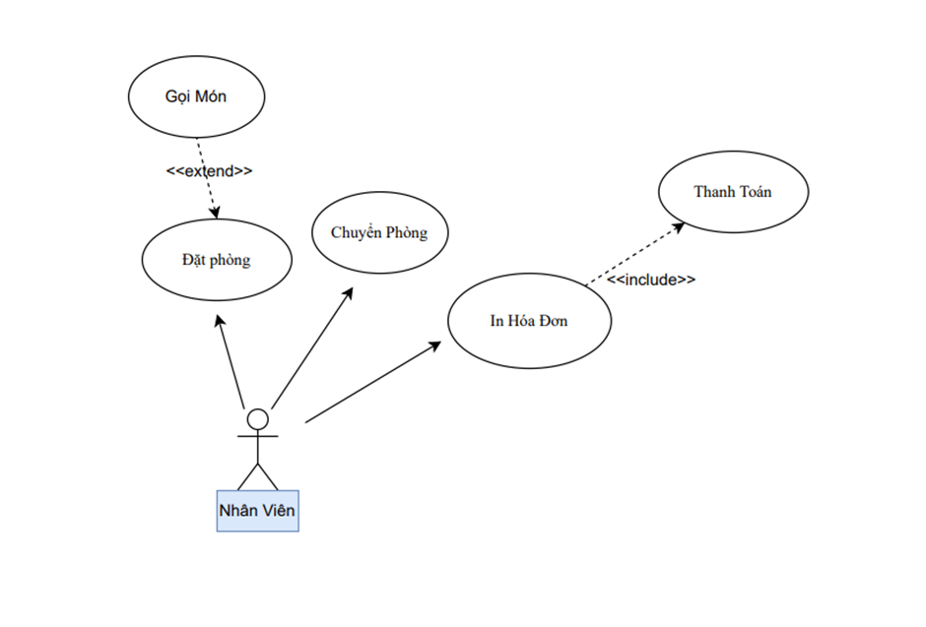

Slide 9
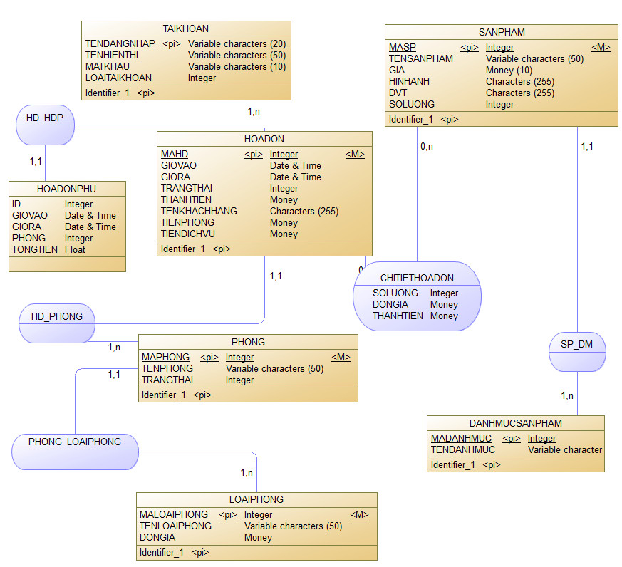
3. Sơ đồ quan niệm:

Slide 10
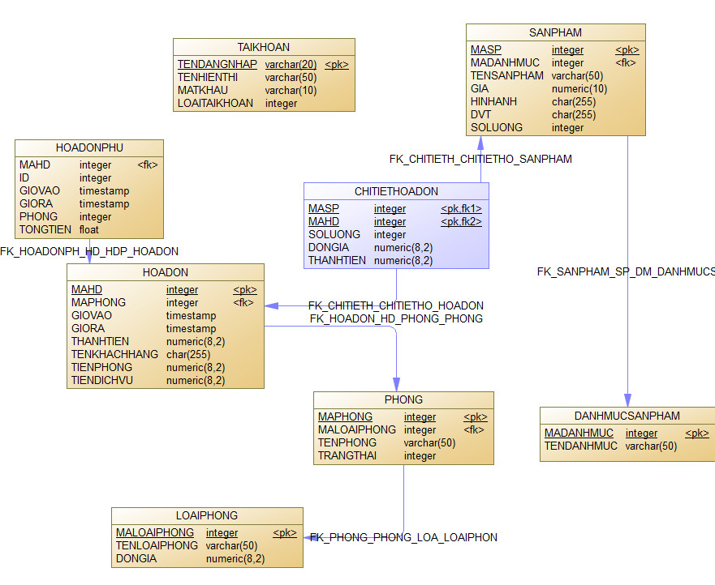
4. Sơ đồ quan hệ:

Slide 11
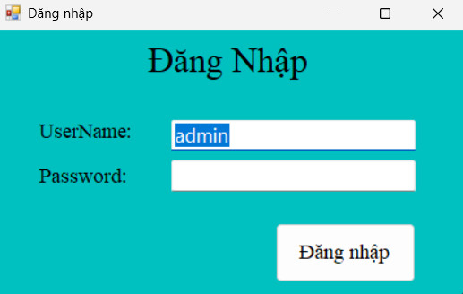
Giao diện đăng nhập

Slide 12
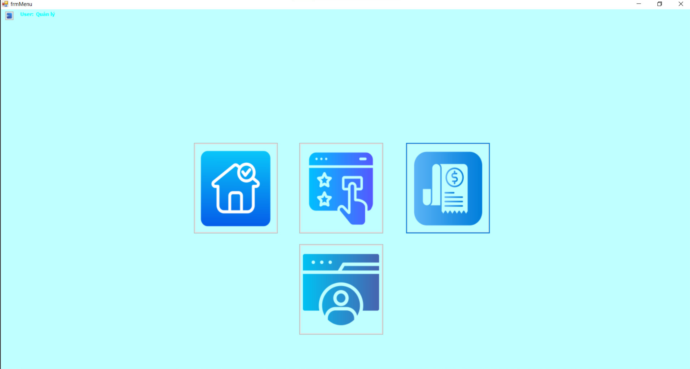
Màn hình giao diện chính

Slide 13
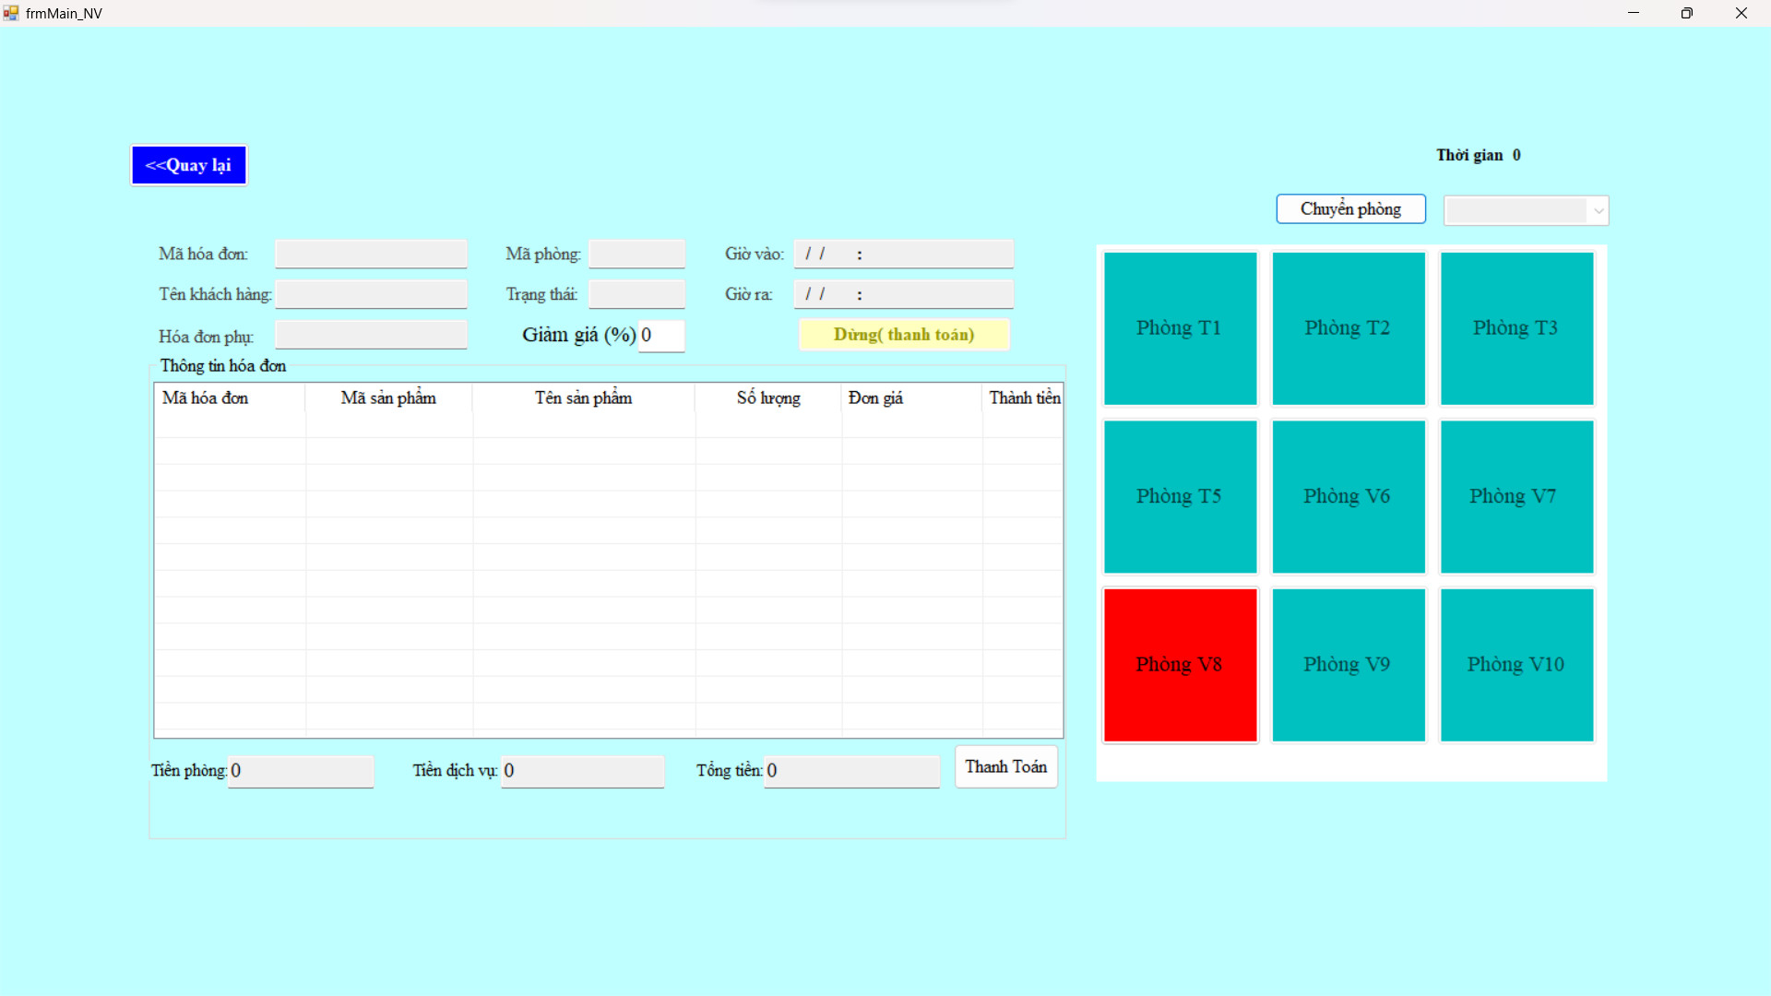
Màn hình đặt phòng

Slide 14
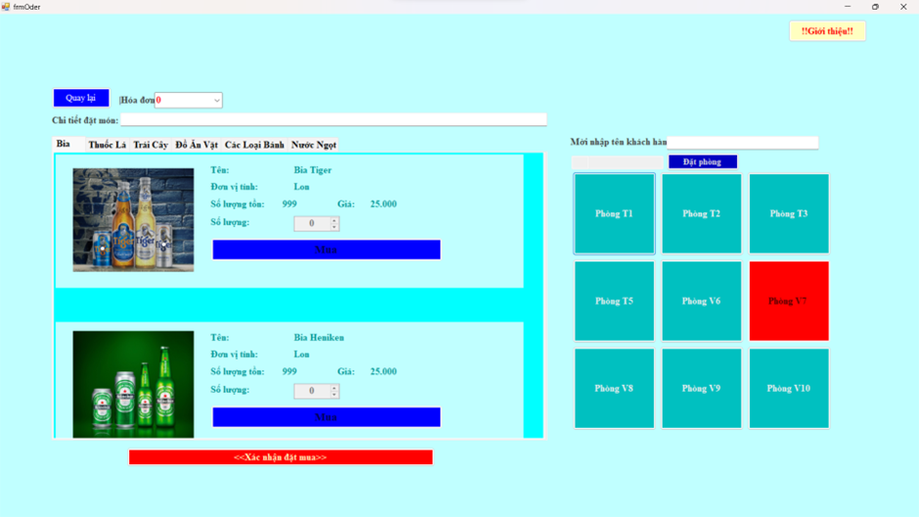
Màn hình oder

Slide 15
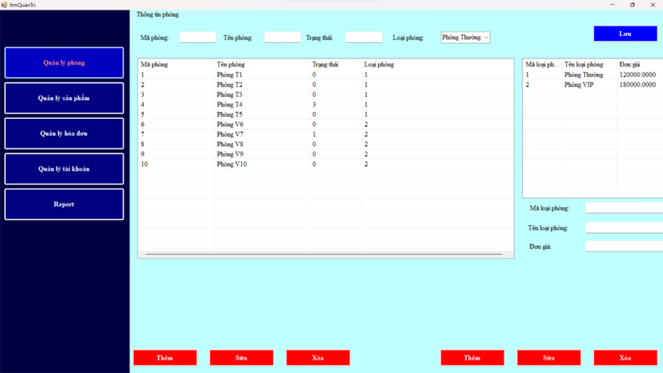

Màn hình quản lí phòng

Slide 16
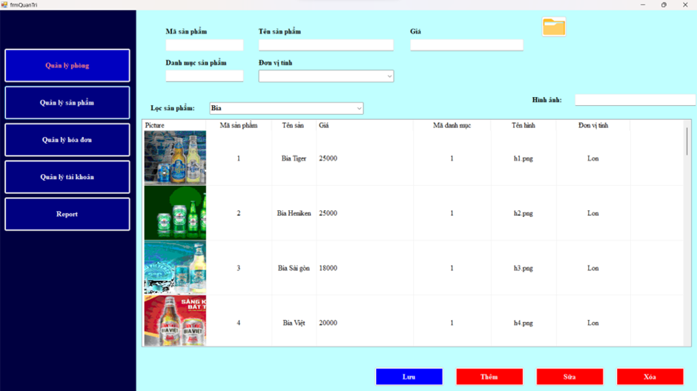
Màn hình quản lí sản phẩm

Slide 17
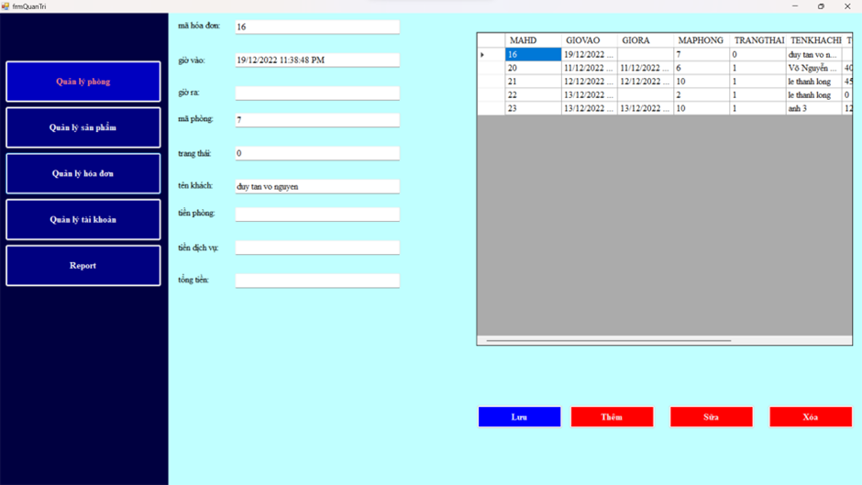
Màn hình quản lí hóa đơn

Slide 18
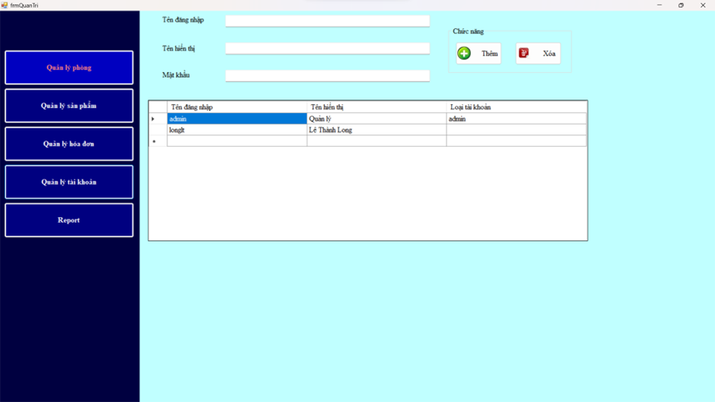
Màn hình quản lí tài khoản

Slide 19
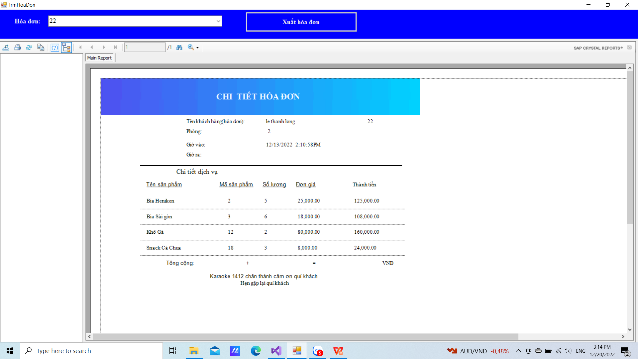
Màn hình xuất hóa đơn

Slide 20
Kết luận
Chương trình đáp ứng được các nhu cầu cơ bản cho người dung như là:
Đặt phòng
Chuyển phòng
Đặt món
Thanh toán
Phân quyền
Quản lý sản phẩm(thêm xóa sữa các món)
Xuất hóa đơn(xuất chi tiết 1 hóa đơn, xuất doanh số bán hàng)
Nhưng trong đó vẫn còn 1 số hạn chế như là:
Giao diện còn chưa thân thiên người dung
Thanh toán chưa tối ưu
Nhóm sẽ cố gắng hoàn thiện phần mềm và cải tiến giao diện cho thân thiện với người dùng và thêm một số tính năng mới cho phần mềm.

Slide 21
Thank you !

